Slide 2

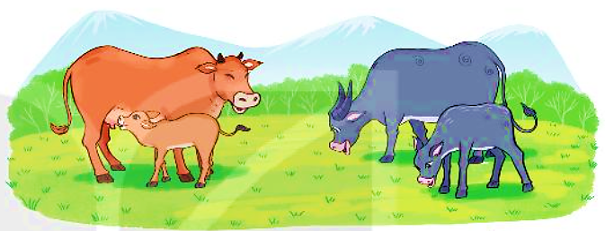
45 + 6
81 + 9
26 + 66
45
6
81
9
26
66
1
Đặt tính rồi tính.
+
+
+
51
90
92
2
Con bê cân nặng 47kg. Con nghé nặng hơn con bê 18kg. Hỏi con nghé cân nặng bao nhiêu ki-lô-gam?
Bài giải
Con nghé cân nặng số ki-lô-gam là:
47 + 18 = 65 (kg)
Đáp số: 65 kg.

Slide 3
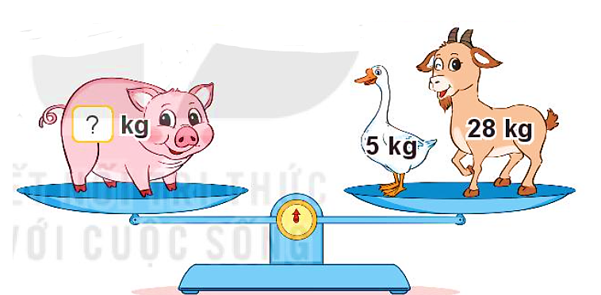
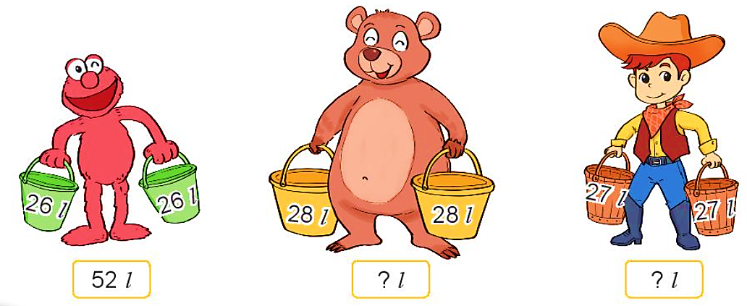
26
33kg
3
Con lợn cân nặng bao nhiêu ki-lô-gam?
33
4
Số
?
Mỗi bạn xách bao nhiêu lít nước?
Các phép tính có gì đặc biệt?
Mỗi phép tính đều có hai số hạng giống nhau.
56 l
54 l

Slide 4
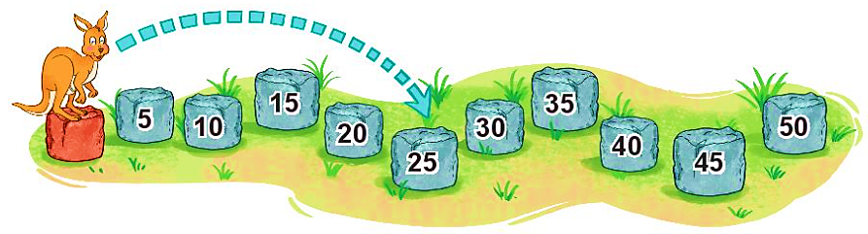
5
Số
?
Chuột túi tham gia một cuộc thi nhảy xa. Lần thứ nhất, từ tảng đá màu đỏ, chuột túi nhảy qua 4 tảng đá và được 25 điểm (như hình vẽ). Lần thứ hai, từ tảng đá màu đỏ, chuột túi nhảy qua 6 tảng đá.
35
?
a) Lần thứ hai chuột túi được điểm.
25 + 35 =
60
60
?
b) Cả hai lần nhảy chuột túi được điểm.

